Slide 1
2‧3 空氣的組成
空氣中主要氣體成分
氣體的製備及性質

Slide 2
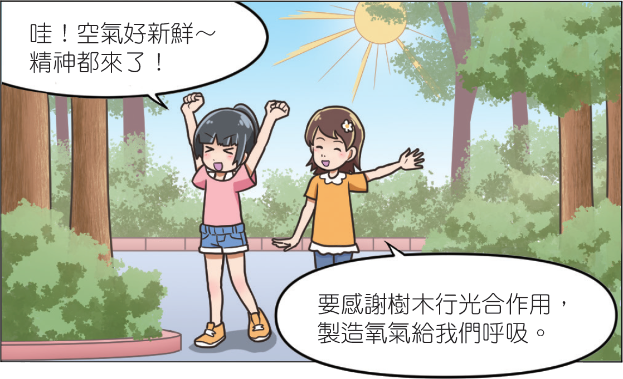
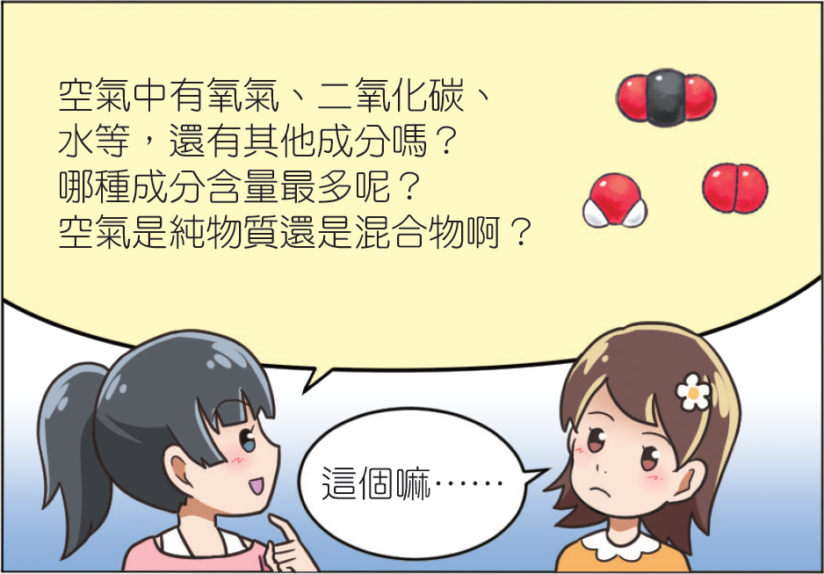
課本P.51

Slide 3
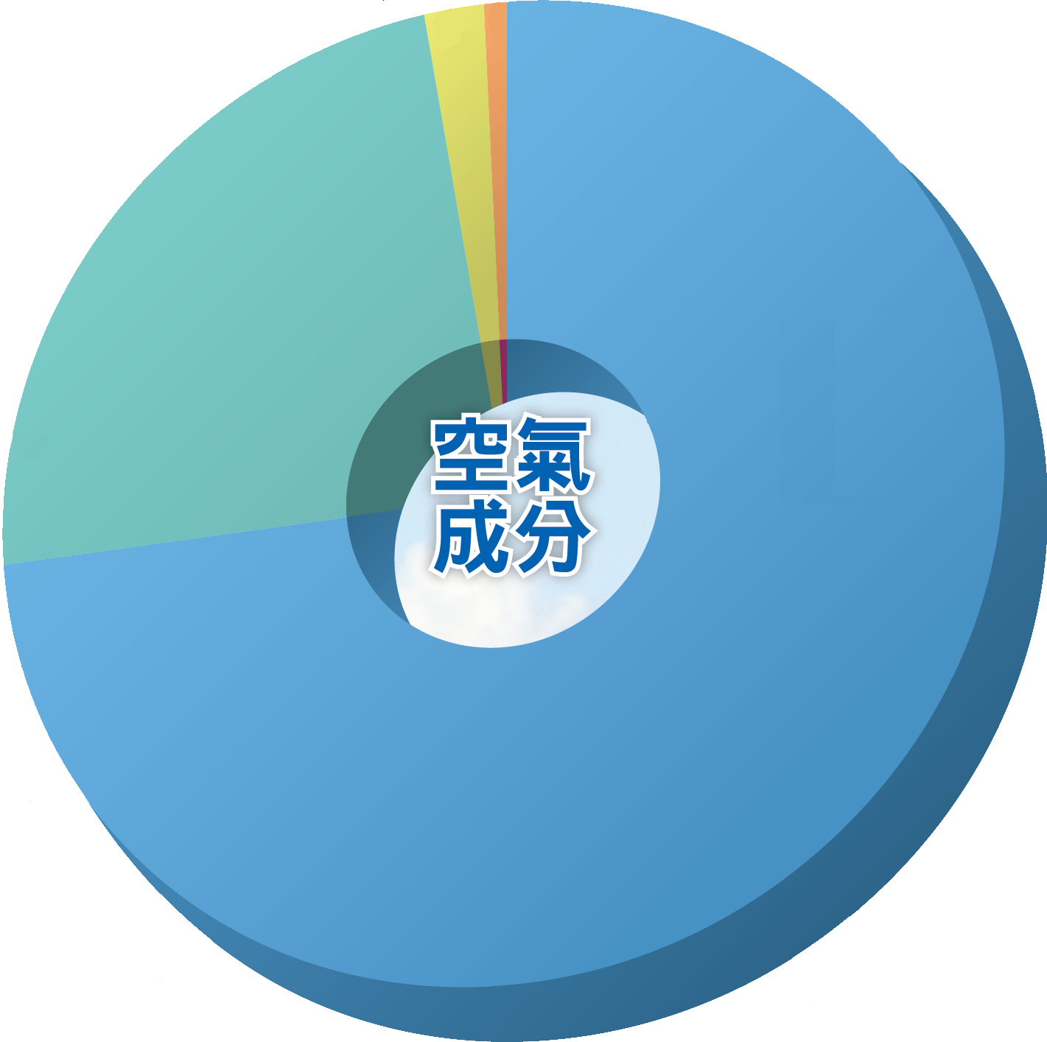
空氣中主要氣體成分
課本P.51
空氣含有很多種氣體，
屬於混合物。
氮氣、氧氣和氬氣的體積占了大部分(共約99.9%)，三者所占比例較固定。
氬氣
約0.9％
其他
約0.1％
氧氣
約21％
氮氣
約78％
乾燥空氣(不含水氣)的氣體組成比例

Slide 4
空氣中主要氣體成分
課本P.51
其他氣體，如二氧化碳、水蒸氣和臭氧等，在空氣中所占比例會因地點、時間和氣候的不同而改變。
氬氣
約0.9％
其他
約0.1％
氧氣
約21％
氮氣
約78％
乾燥空氣(不含水氣)的氣體組成比例

Slide 5
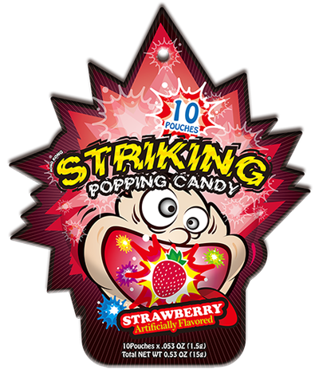
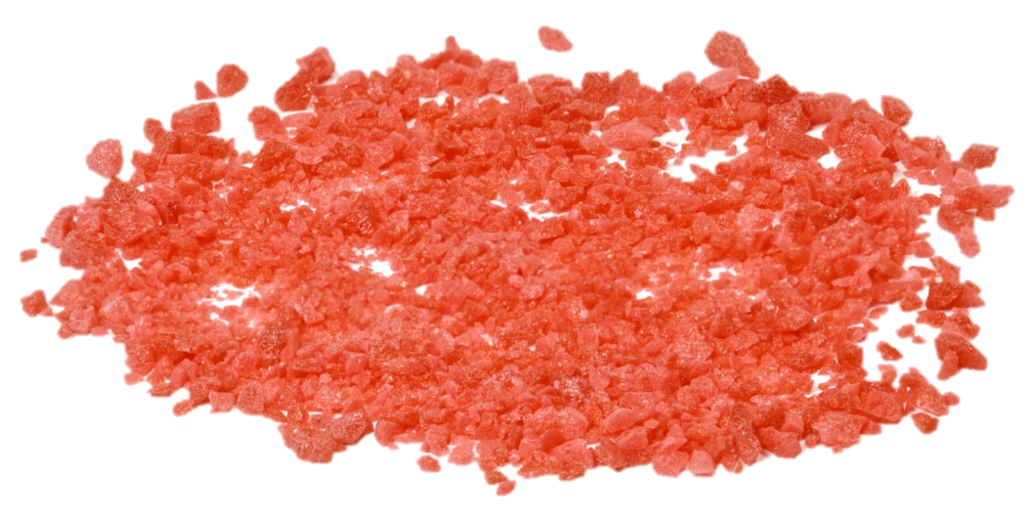
課本P.51
跳跳糖的原理是把二氧化碳混入糖果原料中，
形成一個個小氣泡。
跳跳糖會刺激舌頭，使舌頭產生糖果像在跳動的感覺。
Town Dragon Limited

Slide 6
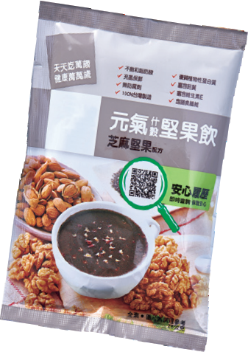
氮氣
YouTube影片
有趣實驗：液態氮爆發
課本P.52
空氣中含量最多的氣體。不可燃、不助燃，在室溫下幾乎不與其他物質發生反應。
液態氮的溫度極低（約—196℃以下），可用來保存臍帶血。
氮氣充填在食品
包裝內可防止食品變質
液態氮

Slide 7
氬氣
課本P.52
乾燥空氣中含量第三多的氣體，
為鈍氣的一種。
氬氣在高溫下不易與金屬反應，可用於填充燈泡，防止燈絲與氧氣反應以延長燈泡壽命。
填充氬氣

Slide 8
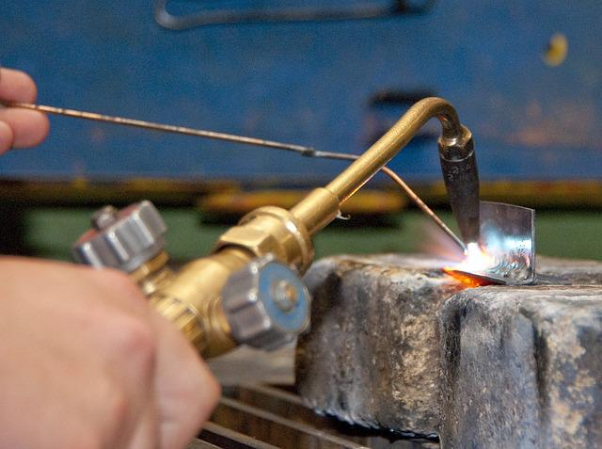
氬氣
課本P.52
氬氣也可用在焊接金屬時防止金屬與氧氣反應。
氬氣
pixabay

Slide 9
課本P.52
鈍氣在常溫或高溫下極不易與其他物質發生反應，氦氣、氖氣等也屬於鈍氣。
填充氦氣
填入氖氣
填入氖氣的燈管通電時會發出紅光，可做成霓虹燈
氦氣的密度小，僅大於氫氣，可代替氫氣填充氣球與飛船

Slide 10
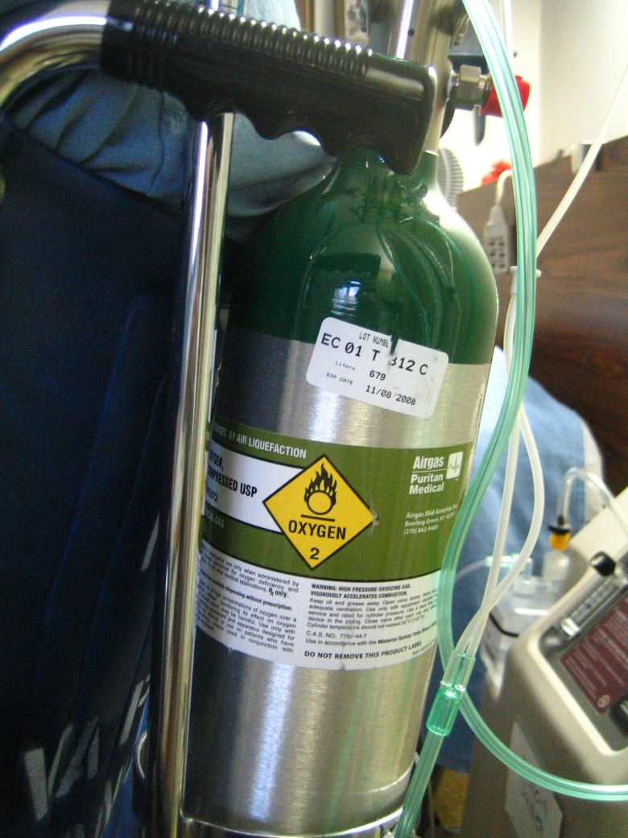
氧氣
課本P.53
氧氣是無色無味的氣體，不易溶於水，具助燃性。
rick
潛水使用的氣瓶含有人呼吸所需要的氧氣
氧氣可應用在醫療方面

Slide 11
2.氣體的製備及性質

Slide 12
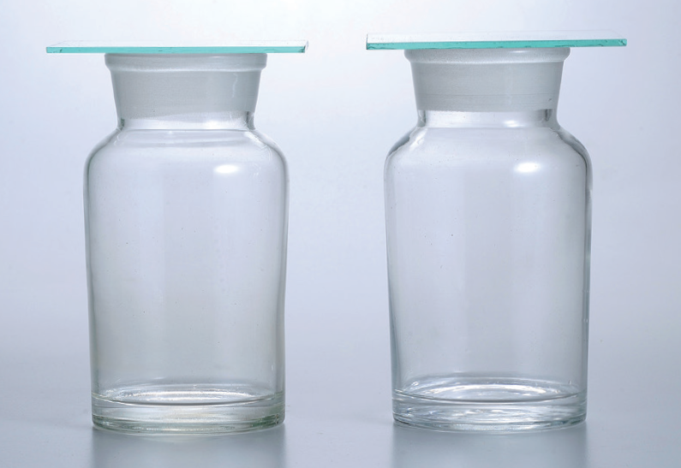
氧氣的製備
課本P.53
發現問題
這兩瓶無色透明氣體，有什麼方法可區分哪瓶是空氣？哪瓶是氧氣？
空氣和氧氣都是無色透明的氣體。讓我們透過實驗了解氧氣的製備及性質。

Slide 13

實驗2·3
氧氣的製備及性質
課本P.53
PPT
實驗

Slide 14

實驗
課本P.53
學習以排水集氣法收集氧氣，並探討氧氣的性質，以分辨空氣和氧氣的不同。
預測
如果分別將燃燒的線香，放入空氣瓶和氧氣瓶中，則線香在 瓶中會燃燒得較為旺盛。
氧氣

Slide 15
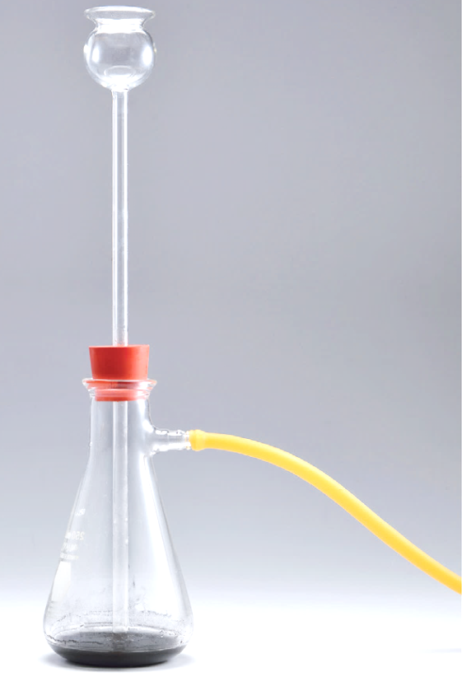
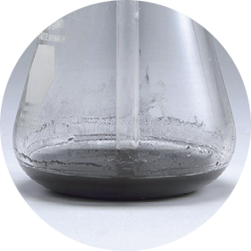
課本P.54
二氧化錳
雙氧水
由此加入
實驗
雙氧水所含的溶質在室溫下會緩慢的自行分解，產生氧氣和水；而在雙氧水中加入少量二氧化錳則可以加速雙氧水分解。
薊頭漏斗
長管需沒入液面下
二氧化錳
置入瓶中並加水

Slide 16
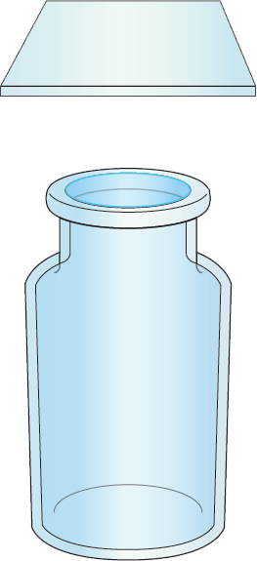
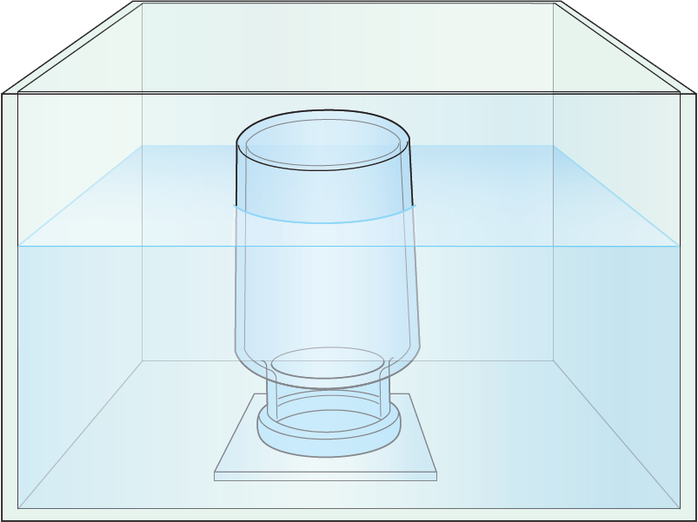
1
設置氧氣收集瓶及水槽
課本P.54
水槽裝水約$\frac{2}{ 3 }$滿。
將廣口瓶裝滿水，以玻璃片蓋緊瓶口後，倒立放入
水槽中。
玻璃片
蓋緊
裝滿水

Slide 17
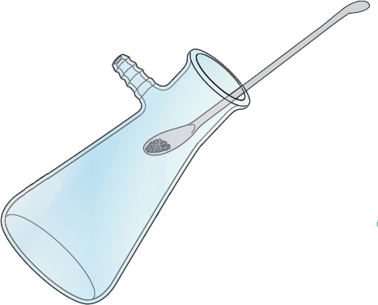
2
架設製備氧氣的裝置
課本P.54
在吸濾瓶(側支錐形瓶)中，
放入約0.5 g的二氧化錳及少許水。
吸濾瓶
0.5 g二氧化錳

Slide 18
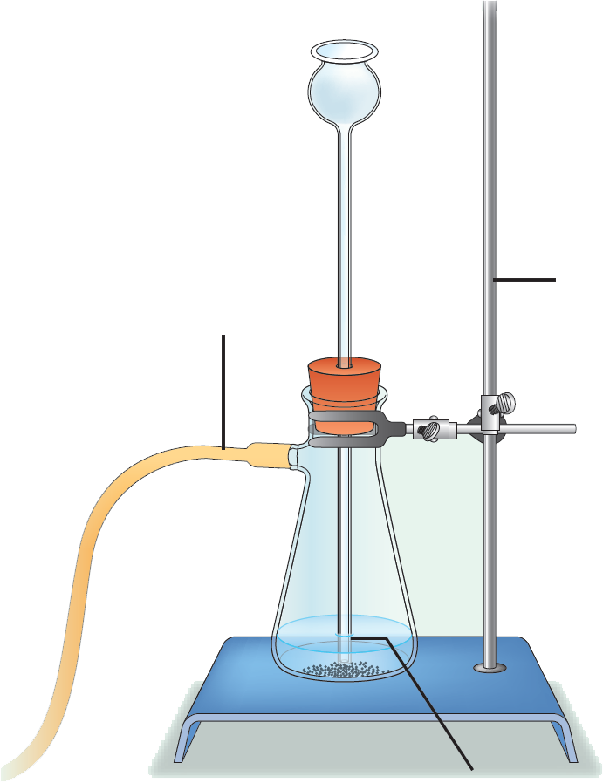
2
架設製備氧氣的裝置
課本P.54
以鐵架與廣用夾固定吸濾瓶。
把橡皮管的一端連接吸濾瓶的側管，並將薊頭漏斗穿過單孔橡皮塞，直到長管沒入液面下。
橡皮管
鐵架
避免氧氣從薊頭漏斗衝出,
造成雙氧水從薊頭漏斗噴出，
發生危險。
長管需沒入液面下

Slide 19
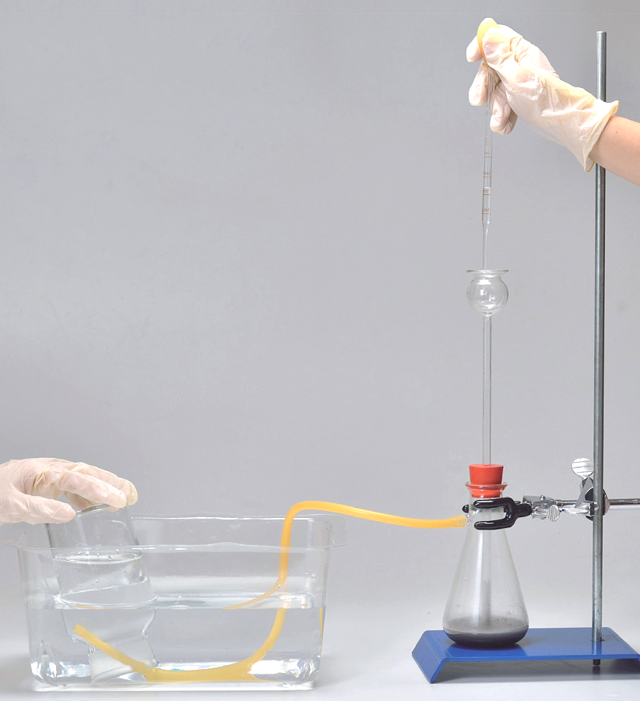
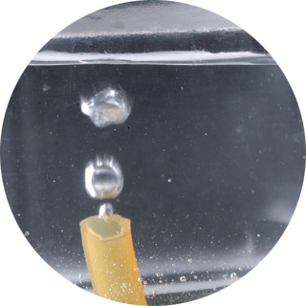
3
製備氧氣
課本P.55
以滴管由薊頭漏斗上方緩慢加入約2 mL純水。
以滴管由薊頭漏斗上方緩慢加入雙氧水(10%)。
滴入雙氧水
氧氣
避免氧氣產生太快,
造成雙氧水從薊頭漏斗噴出，
發生危險。
排水集氣法

Slide 20

3
製備氧氣
課本P.55
待水槽內產生氣泡一段時間後，將橡皮管移入廣口瓶內。
觀察並記錄吸濾瓶內變化情形。
滴入雙氧水
氧氣
排水集氣法

Slide 21

課本P.55
為何不收集剛產生的氣體？
裡面含有原本存在於吸濾瓶與橡皮管中的空氣。

Slide 22

3
製備氧氣
課本P.55
雙氧水會傷害皮膚，應小心操作。
若氣泡的生成速率過快，則應將水槽中的橡皮管拉出水面，以避免雙氧水從薊頭漏斗上方溢出。
滴入雙氧水
氧氣
*低濃度（如 3%）的過氧化氫，主要用於殺菌及其他醫療用途，接觸到身體時，可因酵素作用，分解為氧氣及水。
*高濃度（大於10%），具有強氧化力，可造成皮膚、眼睛及腸胃道的腐蝕性傷害。可用於紡織品、皮革、紙張、木材製造工業，作為漂白及去味劑。
排水集氣法

Slide 23
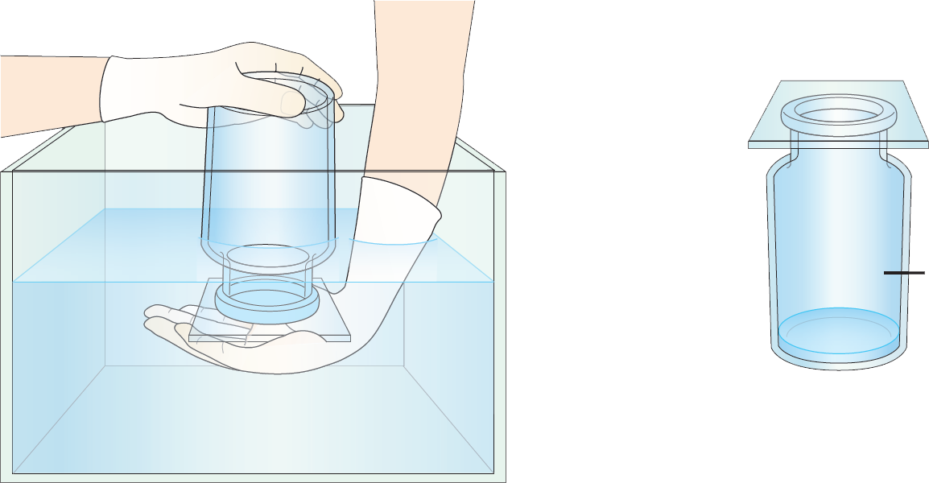
4
收集氧氣
課本P.55
待廣口瓶中的水即將完全被排出時，在水中以玻璃片蓋好瓶口後移出水面。
瓶口向上置於桌面，以保存氧氣。
氧氣

Slide 24
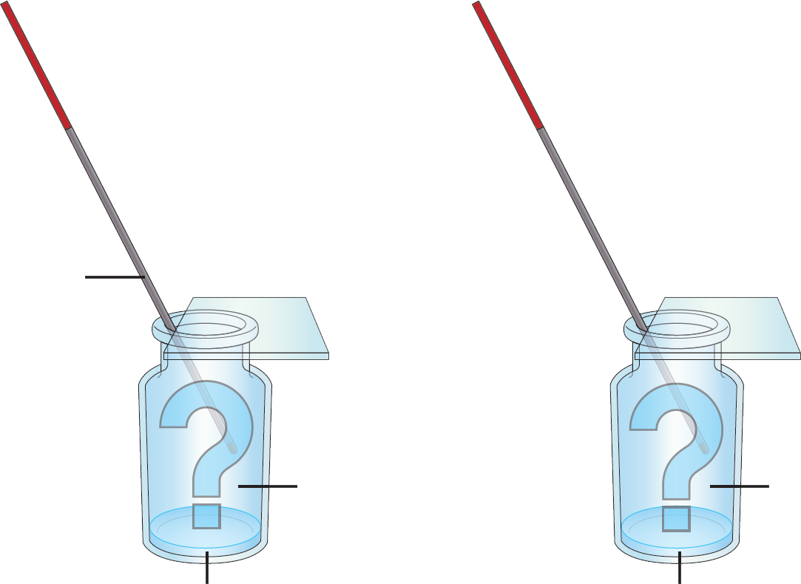
5
檢驗氧氣性質
課本P.55
另取一瓶底留少許水、內部裝空氣的廣口瓶。
取點燃的線香，分別放入氧氣瓶及空氣瓶中。
線香
氧氣
空氣
少量水
少量水

Slide 25
5
檢驗氧氣性質
課本P.55
觀察並記錄燃燒情形。
進行觀察時，不可太靠近。
線香
氧氣
空氣
少量水
少量水

Slide 26
課本P.55
為何瓶內仍需保留少量水？
避免進行氧氣性質檢驗時，突然升溫使廣口瓶破裂。

Slide 27
習作P.20
檢驗氧氣的性質：記錄線香放入氧氣瓶及空氣瓶中的
燃燒情形。
在氧氣瓶的燃燒情形（實驗組） | 在空氣瓶的燃燒情形（對照組）
燃燒劇烈，
產生火花。
燃燒不劇烈，
呈現紅熱狀態。

Slide 28

習作P.21
1. 在步驟 中，分別依序加入純水與雙氧水的目的為何？
雙氧水所含的溶質分解可以產生氧氣和水，
而純水不可以，即加入純水是作為對照組。

Slide 29
習作P.21
2. 以排水集氣法收集氧氣，是利用氧氣的何種性質？
氧氣不易溶於水，且用排水集氣法可以收集到較純的氣體。

Slide 30
習作P.21
3. 線香在氧氣瓶和空氣瓶中的燃燒狀況不同，其原因
為何？
因為氧氣有助燃性，而氧氣瓶中的氧氣濃度比空氣瓶中的氧氣濃度高，因此燃燒更為劇烈。

Slide 31
實驗2‧3 分析與結論
課本P.56
將氧氣導入裝滿水的廣口瓶內時，水會被排出。
代表氧氣不易溶於水，因此可利用排水集氣法收集。
雙氧水
二氧化錳

Slide 32
課本P.56
觀察燃燒情形，哪一瓶是空氣，哪一瓶是氧氣？
A
空氣
中
B
氧氣
中
將點燃的線香放入裝有不同氣體的廣口瓶中檢驗。
線香燃燒變劇烈

Slide 33
實驗2‧3 分析與結論
課本P.56
將點燃後的線香放入氧氣瓶中，會燃燒得比在空氣瓶中更激烈，表示氧氣具有助燃性。
A
B
空氣中
氧氣中
氧氣可幫助燃燒

Slide 34
二氧化碳
影音
二氧化碳的製備
課本P.57
二氧化碳是無色無味、微溶於水的氣體。
實驗室常以大理石與稀鹽酸反應來製備，可以用排水集氣法收集。
稀鹽酸
+
二氧化碳
大理石

Slide 35
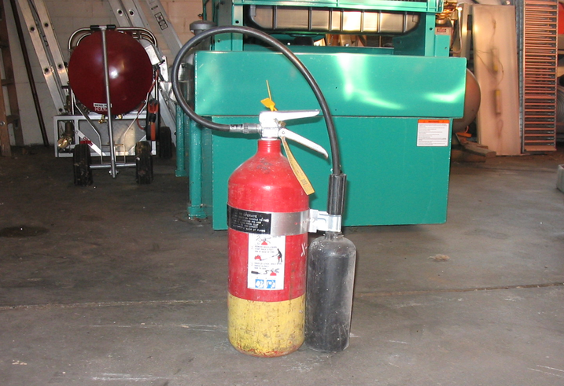
二氧化碳
影音
二氧化碳的特性
課本P.57
二氧化碳具有不可燃、不助燃的性質。
Conscious
線香在二氧化碳中會熄滅
二氧化碳滅火器可用來滅火

Slide 36
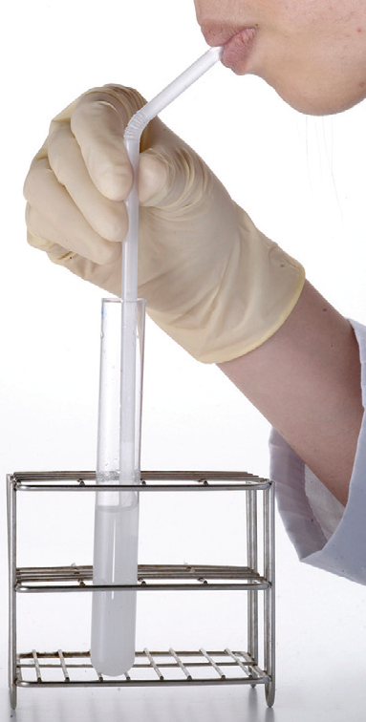
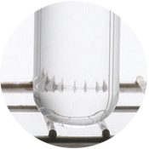
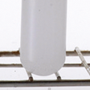
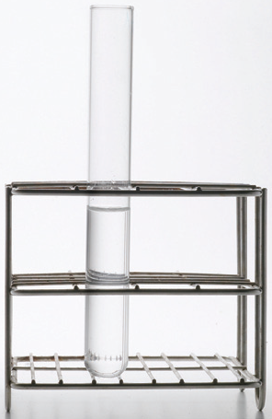
二氧化碳
YouTube影片
躺著玩坐著玩趴著玩還是乾冰好玩
課本P.57
石灰水與二氧化碳反應
會產生白色沉澱物，
可用來檢驗二氧化碳。
人呼出的氣體含有二氧化碳
澄清
石灰水
產生
白色沉澱

Slide 37
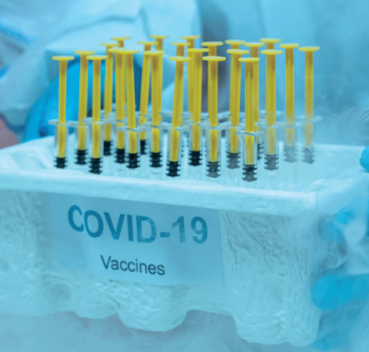
二氧化碳
評量
氣體特性
YouTube影片
滅火器的種類
課本P.57
生活中常聽到的乾冰其實就是固態的二氧化碳。
乾冰
白色的乾冰是固態的二氧化碳
乾冰可製造舞台白色煙霧效果
有些疫苗可用乾冰來低溫保存

Slide 38
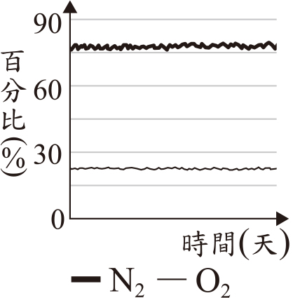
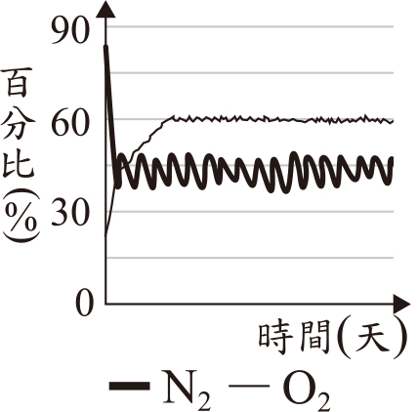
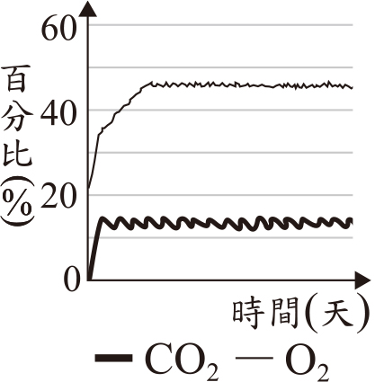
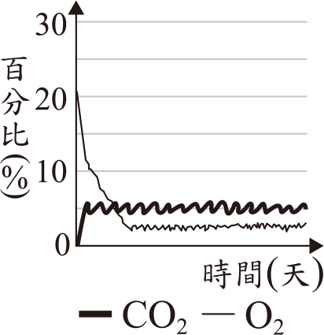
【112會考】
在超市買到的蘋果可能是幾個月前就已經採摘下來了。為了長時間保存，會在蘋果表面塗上食用蠟，減少與氧氣接觸。蘋果熟化過程會將澱粉轉成糖，過程中會需要氧氣並產生二氧化碳，所以可藉由調整蘋果存放環境的氣體比例，減緩蘋果的熟化過程，延長保存期限。上述提及調整存放環境的氣體比例，其示意圖最可能為下列何者？
(A) (B) (C) (D)

Slide 39

【112會考】
(Ｄ)
由文可知，蘋果在熟化過程中會消耗氧氣，故可藉由降低存放環境中的氧氣比例（原21％）來減緩蘋果的熟化過程，且蘋果在熟化過程中會產生二氧化碳，故選(D)。

Slide 40
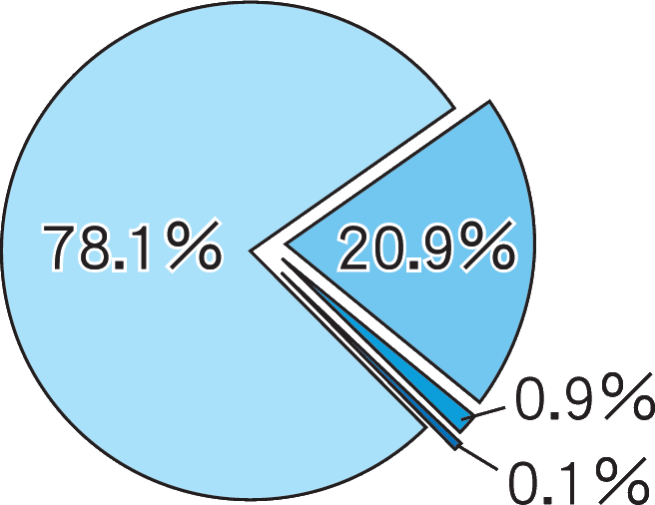
【108會考】
附圖為地球地表附近乾燥空氣的組成百分率圖，此圖中，所有能與點燃的線香發生化學反應的氣體百分率之總和，約為多少？
(A) 20.9% (B) 21.8%
(C) 78.1% (D) 79.0%。
(Ａ)
地表附近的乾燥空氣中，氮氣占78.1%，氧氣占20.9%，氬氣占0.9%，其他氣體占0.1%，而氧氣可與點燃的線香發生化學反應，氮氣與氬氣則否，故選(A)。

Slide 41
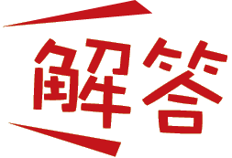
課本P.57
空氣中還有氮氣、氬氣、臭氧等，氮氣約占78％最多，其次是氧氣。因含有多種氣體，所以空氣是混合物。

Slide 42
2‧3 空氣的組成
結束

